Slide 1
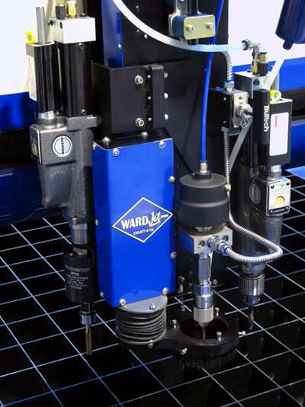
:
KHOA CƠ KHÍ
CÁC PHƯƠNG PHÁP GIA CÔNG ĐẶC BIỆT
ĐỀ TÀI:
GIA CÔNG BẰNG TIA NƯỚC CÓ HẠT MÀI

Slide 2
NỘI DUNG TRÌNH BÀY
1. TỔNG QUAN VỀ PHƯƠNG PHÁP
2. SƠ ĐỒ NGUYÊN LÍ GIA CÔNG
3. ƯU – NHƯỢC ĐIỂM CỦA PHƯƠNG PHÁP
4. MỘT SỐ SẢN PHẨM CỦA PHƯƠNG PHÁP

Slide 3

Phần 1
Tổng Quan
Về
Phương Pháp

Slide 4
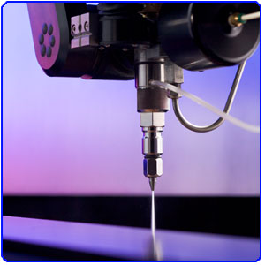
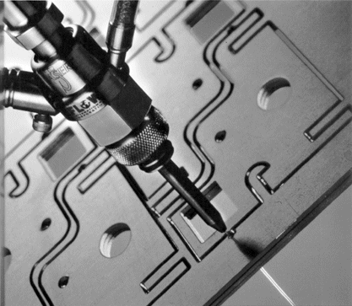
Giới thiệu chung:
Đây là một công cụ gia công hiện đại.
Nó có thể cắt được kim loại, bê tông, đá, hay các vật cứng khác.
Được ứng dụng rộng rãi trong nhiều ngành công nghiệp.
Nguyên lí gia công:
Sử dụng một hỗn hợp của nước và hạt mài có áp suất cao và vận tốc lớn để gia công vật liệu.

Slide 5
Phần 2
SƠ ĐỒ
NGUYÊN LÝ
GIA CÔNG

Slide 6
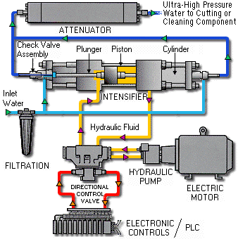
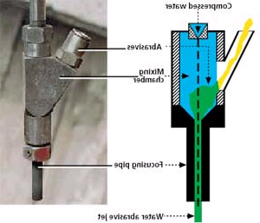
Dòng hạt mài

Slide 7

GIA CÔNG BẰNG TIA NƯỚC

Slide 8
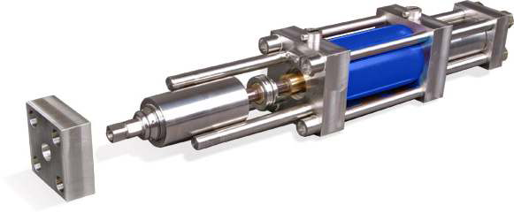
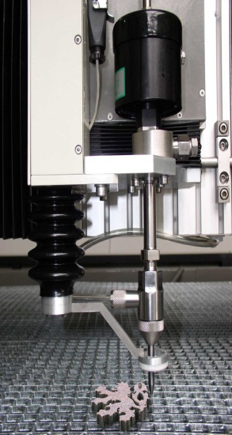
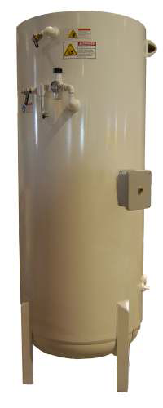
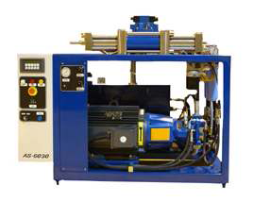
Hình dáng bên ngoài của một số thiết bị trong hệ thống
Bộ tăng áp
Hệ thống bơm tạo áp lực nước
Vòi phun
Thùng chứa và cấp hạt mài

Slide 9
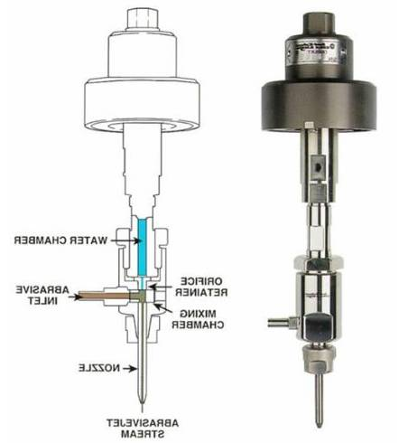
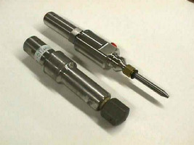
Cấu tạo đầu phun

Slide 10
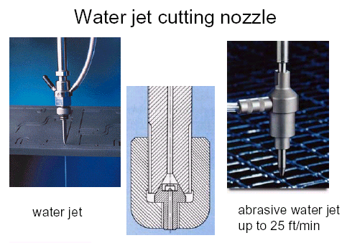
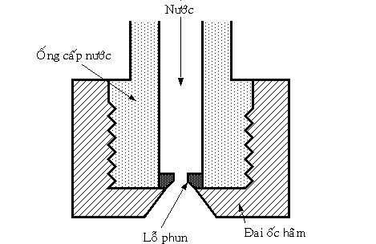
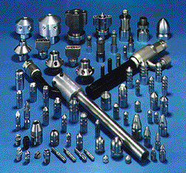

Slide 11
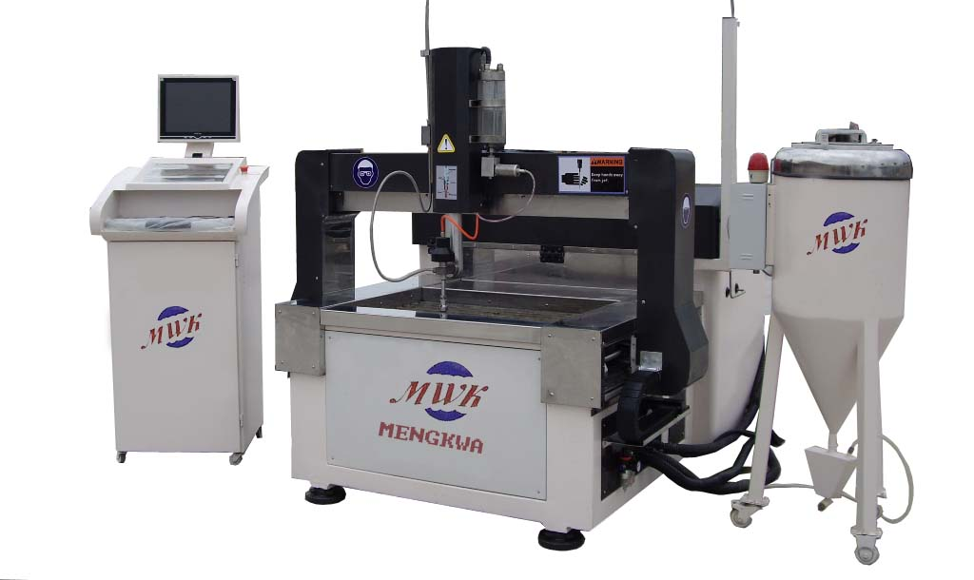
Hình dáng bên ngòai của máy

Slide 12
Phần 3
ƯU ĐIỂM
NHƯỢC ĐIỂM

Slide 13
Ưu Điểm
- Chất lượng gia công cao
- Vết cắt có thể bắt đầu ở bất kỳ chỗ nào mà không cần khoan mồi trước
Có thể cắt được hầu hết các lọai vật liệu: đá, thủy tinh, gốm, vật liệu dễ cháy, thép tôi cứng..
Có khả năng tự động hóa rất cao.
Lực cắt nhỏ, không gây ảnh hưởng nhiệt.
Nhược Điểm
Chi phí đầu tư cho thiết bị tốn kém.
Tạo áp suất cao khó khăn.

Slide 14
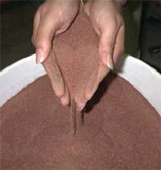
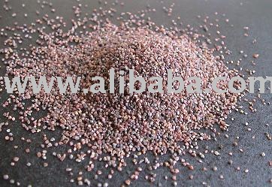
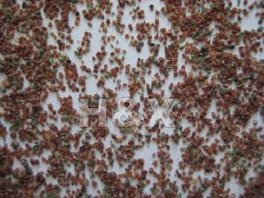
Hạt mài
Vật liệu | Thang Độ cứng
 | Mohs | Knoop
Oxit nhôm | 8-9 | 2.100
Xỉ đồng | - | 1.050
Đá hồng lựu | 7.5 | 1.350
Bi thủy tinh | 5.5 | 400-600

Slide 15
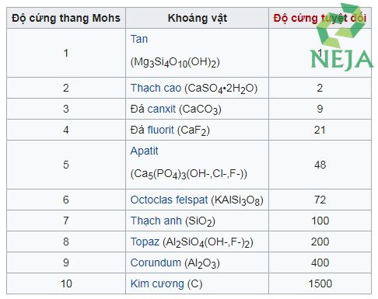

Slide 16
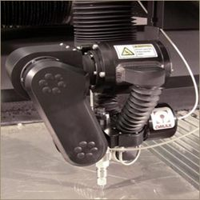
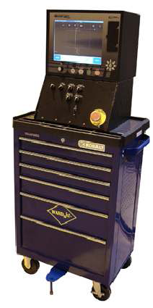
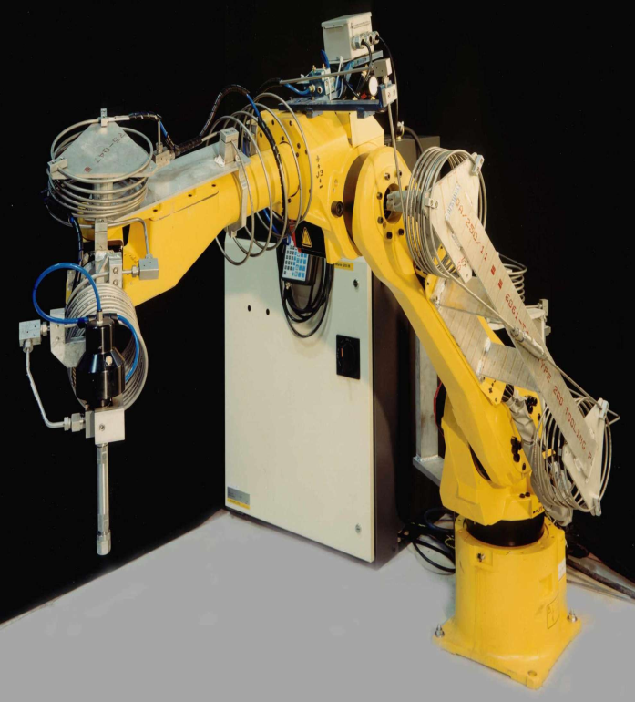
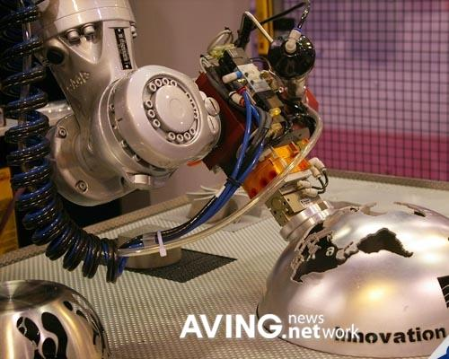
Khả năng tự động hóa cao nhờ hệ thống vi tính điều khiển và các tay máy.

Slide 17
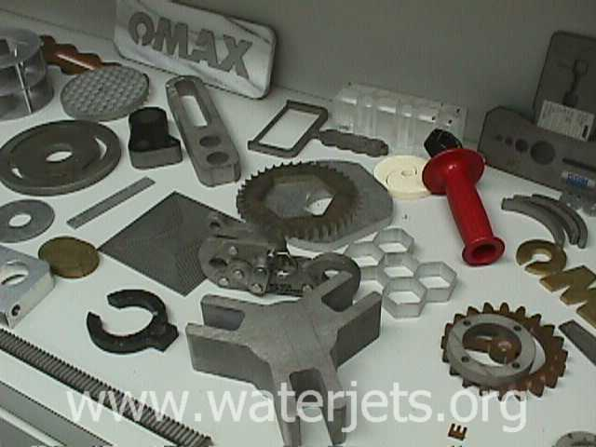
Có thể cắt được hầu hết các loại vật liệu.
1 | Acrylic | 12 | Delrin | 23 | Lexan | 34 | Thép lò xo
2 | Nhôm | 13 | Nỉ | 24 | Linoleum | 35 | Đá
3 | Arborite | 14 | Sợi thủy tinh | 25 | Magnet | 36 | Styrofoam
4 | Đồng thau | 15 | Vật liệu ma sát | 26 | Thép mangan | 37 | Thép không gỉ dùng trong y tế
5 | Đồng thanh | 16 | Thủy tinh | 27 | Đá cẩm thạch | 38 | Teflon
6 | Vải | 17 | Granite | 28 | Nylon | 39 | Titanium
7 | Thảm | 18 | Graphite | 29 | Giấy | 40 | Thép dụng cụ
8 | Gốm | 19 | Thép cán nóng | 30 | Phenotic | 41 | Polythylene
9 | Sứ | 20 | Incolnel 600 | 31 | Polyeste | 42 | Mica
10 | Đồng | 21 | Kevlar | 32 | Polyurethane | 43 | Lưới thép
11 | Amiang | 22 | Da | 33 | Cao su | 44 | Gỗ

Slide 18
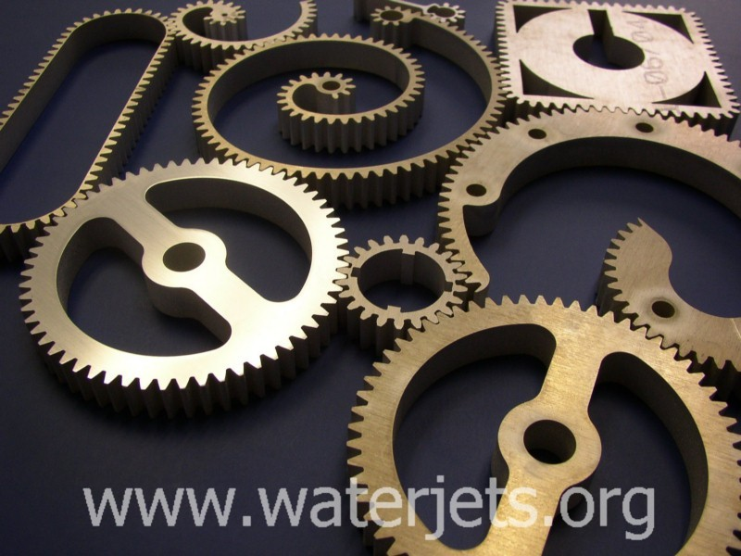
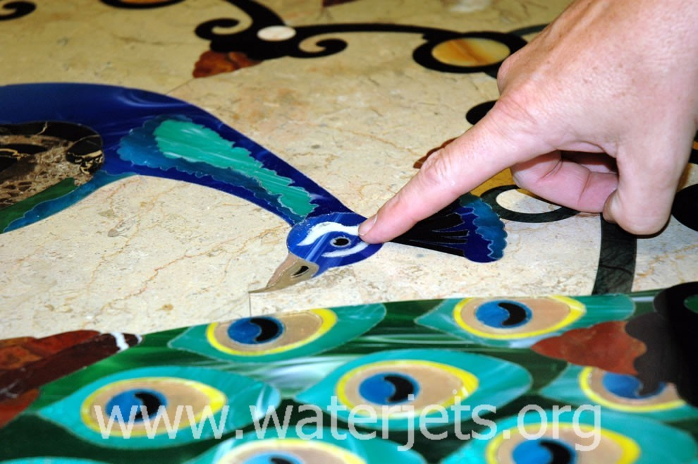
Chất lượng gia công cao

Slide 19
Phần 4
MỘT SỐ
SẢN PHẨM

Slide 20
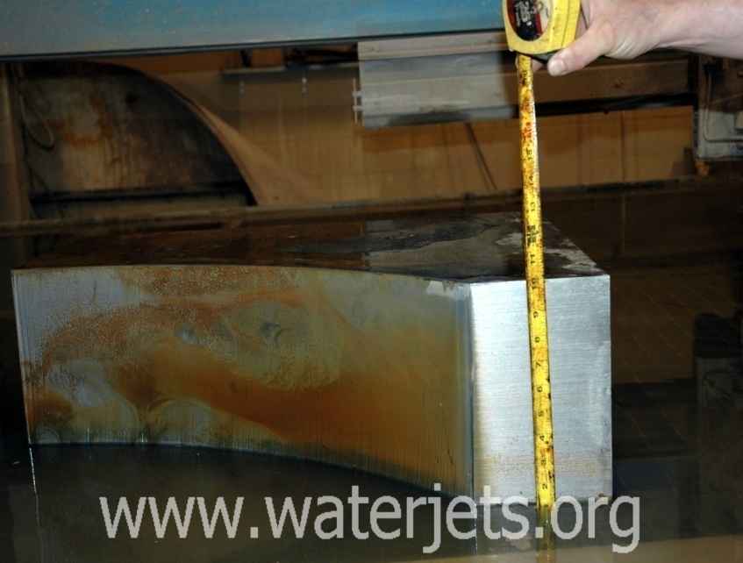
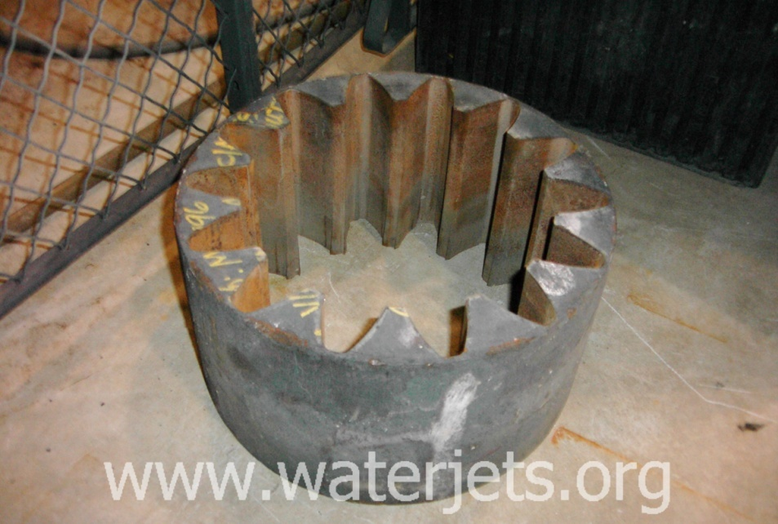
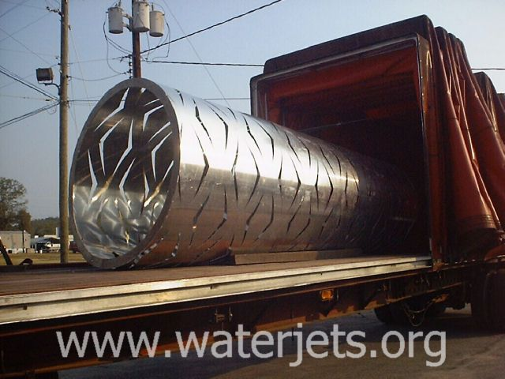
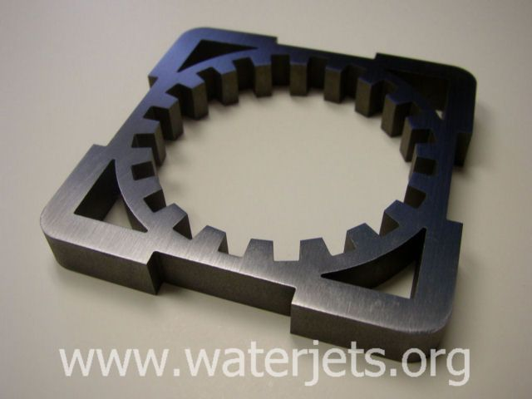

Slide 21
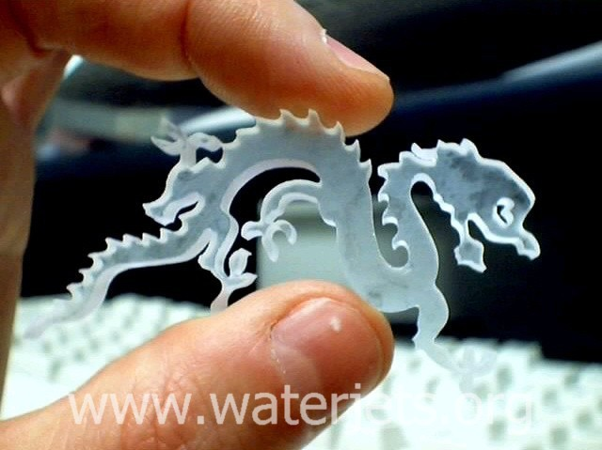
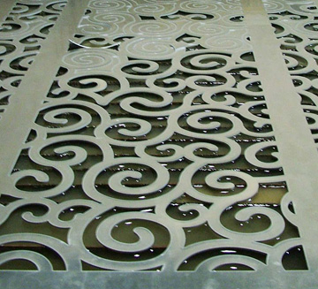
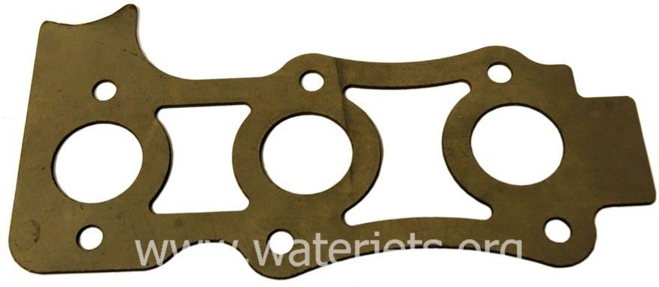
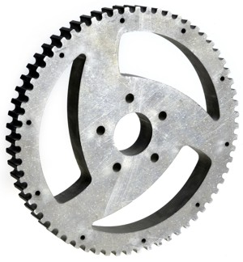

Slide 22
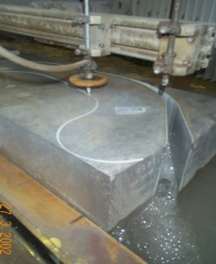


Slide 23
THE END
ThankYou
For
Listenning!

